Slide 1

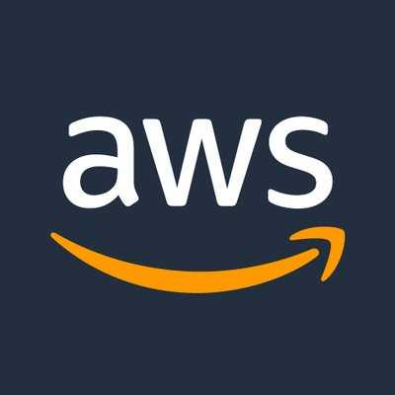
Principios de DevOps: Automatización, Colaboración y Monitoreo Continuo
Patricio Calvo Valdés | AL07097795

Slide 2
Objetivo SMART del Proyecto
Específico: Automatizar infraestructura en AWS con CloudFormation, Docker, GitHub y CodePipeline.
Medible: Despliegue automático al hacer push a GitHub; monitoreo con CloudWatch; scripts Boto3 funcionales.
Alcanzable: Usaremos AWS Cloud9, Python/Bash y recursos gratuitos dentro del Learner Lab.
Problema que resolvemos: Automatizar despliegues, monitoreo y gestión de EC2/S3 sin intervención manual.
¿Cómo medimos éxito?
Pipeline CI/CD funcional (CodeCommit → CodeBuild → despliegue)
Scripts Python/Boto3 operando
Evidencias de ejecución en AWS (capturas, logs)

Slide 3

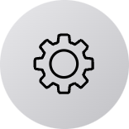


Los Principios Fundamentales de DevOps
Cultura Colaborativa
Automatización
Dev + Ops trabajando juntos, eliminando silos organizacionales.
Eliminación de procesos repetitivos para reducir errores y ganar velocidad.
Medición y Monitoreo
Mejora Continua
Visibilidad continua del sistema en tiempo real.
Feedback loops cortos para iterar y mejorar constantemente.
"Los principios DevOps no son solo herramientas, sino cambios culturales y de proceso."

Slide 4
Investigación y Análisis
Por qué estas herramientas:
CloudFormation (IaC) como servicio de Infraestructura
GitHub + CodePipeline (CI Integración Continua/CD Despliegue Continuo nativa)
Cloud9 (entorno integrado sin instalar local)
Boto3 para gestionar EC2/S3 desde Python
Hallazgos clave: La integración CloudFormation + CodePipeline permite despliegues automáticos al hacer commit; Boto3 facilita tareas de monitoreo y administración.
Limitaciones del Learner Lab: Recursos limitados, curva de aprendizaje

Slide 5

Automatización para Reducir Tareas Manuales
Problema: Las tareas manuales generan errores humanos, lentitud e inconsistencia. La solución es automatizar con las herramientas correctas.
Herramienta
Propósito
Tipo
CloudFormation
Infraestructura como código (IaC) – define y aprovisiona recursos (EC2, S3, VPC) con plantillas YAML/JSON
IaC
CodePipeline
Integración y despliegue continuo – al hacer push a GitHub, compila, prueba y despliega automáticamente
CI/CD
Boto3 (Python)
Automatización de tareas de gestión (listar instancias, monitoreo, scripts personalizados)
Scripting
Ejemplo práctico: Un solo comando
aws cloudformation deploy --template-file plantilla.yaml --stack-name MiProyecto
levanta toda la infraestructura (servidores, almacenamiento, red) eliminando clicks manuales en consola.

Slide 6
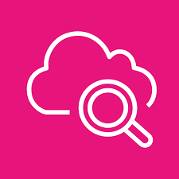
Medición y Monitoreo con AWS CloudWatch
CloudWatch recolecta y almacena métricas en tiempo real, con logs centralizados para depuración. Se integra con AWS X-Ray para trazabilidad de solicitudes distribuidas.
Métricas Predefinidas
CPUUtilization, MemoryUsage, Latencia, Errores HTTP.
Métricas Personalizadas
Transacciones por segundo, usuarios activos, colas de mensajes.
Alertas Automáticas
Tiempo de respuesta API > 500ms → alerta. Tasa de errores 5xx > 1% → rollback automático.

Slide 7
DevSecOps – Integrando Seguridad con AWS
DevSecOps = DevOps + seguridad automatizada en cada fase del ciclo de desarrollo.
¿Qué analiza AWS?
Flujo Típico
01
AWS Config → Analiza configuraciones de recursos (EC2, S3, VPC) y detecta cambios inseguros.
IAM Access Analyzer → Revisa políticas de permisos y accesos no intencionados.
CloudTrail + CloudWatch → Auditan acciones de API y actividad sospechosa.
Trusted Advisor → Evalúa seguridad, rendimiento y límites de servicio.
Developer hace commit
02
Pipeline ejecuta automáticamente
03
Vulnerabilidades críticas → pipeline falla, no despliega
04
Reporte enviado al equipo de seguridad

Slide 8
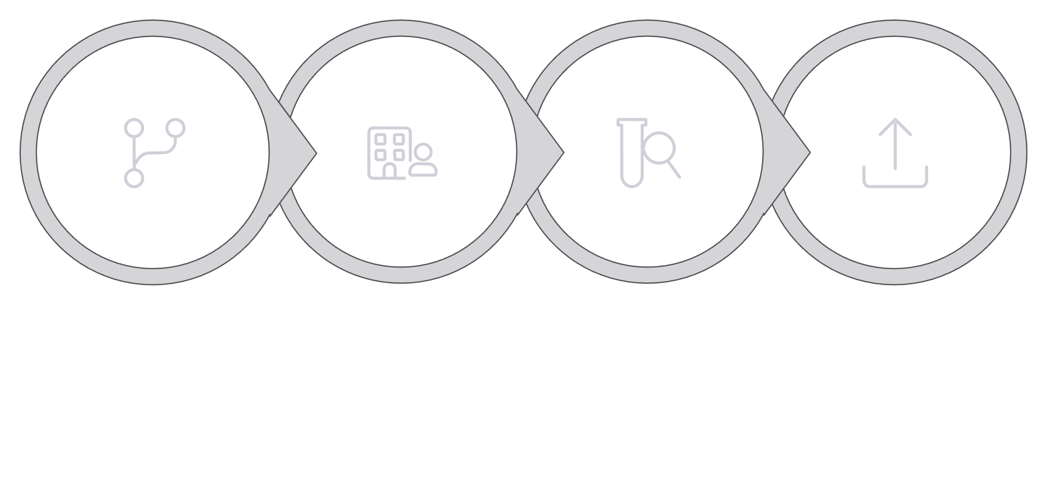
Reducción de Tiempos de Despliegue con AWS CodePipeline
Origen
Build
Pruebas
Despliegue
12min
10x
1 clic
Tiempo de Despliegue
Deploys Diarios
Rollback Instantáneo
Reducido desde 6 horas con procesos manuales.
Un equipo puede desplegar 10 veces al día sin estrés.
Revertir a versión anterior de forma inmediata.

Slide 9
Alertas en CloudWatch para Respuesta Rápida
Miden métricas en tiempo real (CPU, memoria, peticiones)
Disparan cuando se supera un umbral (ej: CPU > 80% por 5 min)
Ejecutan acciones automáticas: notificaciones (SNS), Auto Scaling o Lambda
Estados: OK, ALARM o INSUFFICIENT_DATA
Reducen el tiempo de recuperación (MTTR)

Slide 10
Desarrollo y estructura
Organización en 3 fases:
Configuración del entorno – Cloud9, GitHub, claves AWS
Desarrollo de IaC y scripts – CloudFormation (EC2, S3), Boto3, Dockerfile
CI/CD y monitoreo – CodePipeline, CodeBuild, CloudWatch
Etapas principales del proyecto:
Crear stack CloudFormation con recursos básicos
Escribir script Python/Boto3 para listar/administrar instancias
Configurar pipeline que al hacer push a GitHub:
Ejecute CodeBuild (pruebas + build de Docker)
Despliegue automático
Configurar CloudWatch para métricas y alarmas

Slide 11

Resumen, Beneficios Clave y Próximos Pasos
IaC con CloudFormation
CI/CD con CodePipeline
Cero clicks en consola. Infraestructura reproducible y versionada.
Despliegues de horas → minutos. Rollback instantáneo.
Seguridad con AWS
Monitoreo con CloudWatch
AWS Config, IAM Access Analyzer y CloudTrail auditan configuraciones y accesos.
Visibilidad en tiempo real y autoreparación automática.
Conclusión: La automatización integral (IaC + CI/CD + pruebas + alertas) permite a equipos pequeños mover código a producción con la confianza y velocidad que exige el negocio moderno.

Slide 12
Mejoras para el Proyecto
Escribir comentarios en el código Para que otros entiendan cada paso.
Hacer un manual Con los comandos básicos que usamos.
Hacer el pipeline más modular Separar: build, pruebas y despliegue.
Usar AWS sin los límites del Learner Lab Pasar a un entorno real de producción.

